Slide 1
Assemblea VPT
del settore BUS
22 maggio 2024
Riflessione
sulla pubblicazione
«Finché c’è la salute… »

Slide 2
Schema della presentazione
1. Principali risultati e insegnamenti dell'opuscolo. Richieste e campagne da attuare.
2. Riconoscimento delle malattie professionali collegate a questi problemi di salute.
3. Diversi possibili utilizzi di questo opuscolo (colleghi e diversi attori dell'industria degli autobus).
4. Questioni relative alla quarta indagine TRAPHEAC sulla salute, che inizierà il 27 maggio 2024.
5. Discussione congiunta su tutti questi argomenti per identificare le priorità d'azione.

Slide 3
1. Principali risultati
Tabella 1. Quali problemi di salute riscontra almeno una volta al mese?
1. Dolori muscolari alle spalle o al collo (56,7 %)
2. Affaticamento anomalo (51,4 %)
3. Mal di schiena(50 %)
4. Problemi di sonno (46,2 %)
5. Stress (43,1 %)
6. Mal di testa (31,8 %)
Origine: Unisanté 2023

Slide 4
Principali risultati
Grafico 1. Problemi di salute nel 2010, 2018 et 2022

Slide 5
Principali risultati
Grafico 2. Assenze per malattia, infortunio, malattie professionali e inidoneità alla guida per fasce d’età nel 2021.

Slide 6
1. Principali risultati
Tabella 2. Fattori che pesano particolarmente sui conducenti di autobus (gravoso e molto gravoso)
1. Turni di oltre 10 ore (+ di 82 %)
2. Comportamento dei ciclisti (+ di 80 %)
3. Lunghi periodi senza servizi igienici (+ di 75 %)
4. Aggressività degli altri utenti della strada (ca. 70 %)
5. Durata di guida di oltre 4 ore (ca. 67 %)
Origine: Unisanté

Slide 7
1. Richieste e campagne
1. I turni di servizio di oltre 10 ore devono essere vietati.
2. I lunghi periodi senza potersi recare alla toilette sono uno scandalo e mettono in chiaro pericolo la salute dei nostri colleghi
3. Periodi di oltre quattro ore al volante senza possibilità di fermarsi, alzarsi e sgranchirsi sono al limite del maltrattamento.
4. Disporre di corsie dedicate per gli autobus

Slide 8
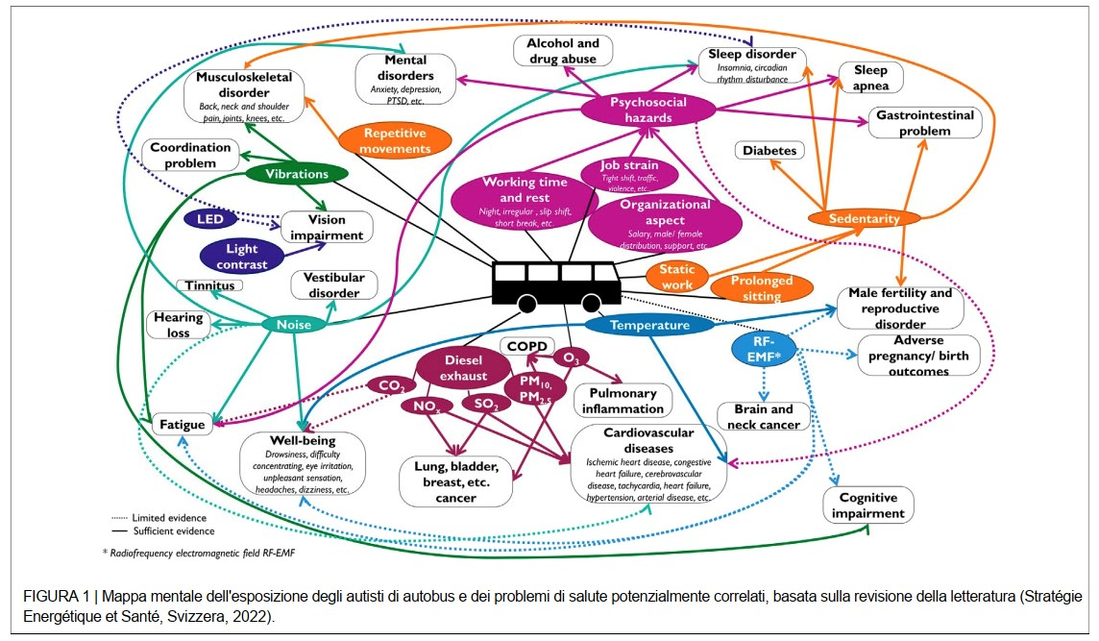
2. Riconoscimento delle malattie professionali

Slide 9
2. Riconoscimento delle malattie professionali
«Il datore di lavoro è tenuto a prevenire gli infortuni e le malattie professionali adottando tutte le misure necessarie in base alle esperienze acquisite, applicabili secondo lo stato attuale della tecnica e adeguate alle circostanze presenti. »
Ufficio federale della sanità pubblica, UFSP

Slide 10
3. Utilizzo dell'opuscolo
I nostri colleghi: informazioni e ringraziamenti.
Membri non sindacalizzati.
Lettera alle aziende di trasporto pubblico: richieste: orari di lavoro migliori, orari più brevi, introduzione del part-time, possibilità di alzarsi durante le ore di guida e di andare in bagno. Misure per le donne. Rilancio della Tavola rotonda?
Lettera ai committenti: comuni/cantoni. Corrispondenza tra domanda di trasporto e risorse disponibili. Corsie dedicate per gli autobus.
Lettera alla SUVA (riconoscimento delle malattie professionali).

Slide 11
4. Quarto sondaggio TRAPHEAC del 31 maggio
https://trapheac.ch/

Slide 12
5. Discussione
Grazie per l'attenzione!
Tempo per domande, commenti e suggerimenti

